Slide 1

Notes:
Текст:
Здравейте хора. Ние сме ЗОР. Екип от 5 човека сме, от 11ти, 10ти и 8ми клас.
План:
Какво ни е накарало да го направим?
Как сме реализирали проекта? (Unity, Photoshop, google, exc.)
Разказ за играта
Какво има на слайда:
Заглавие на играта
Снимка от играта като фон

Slide 2
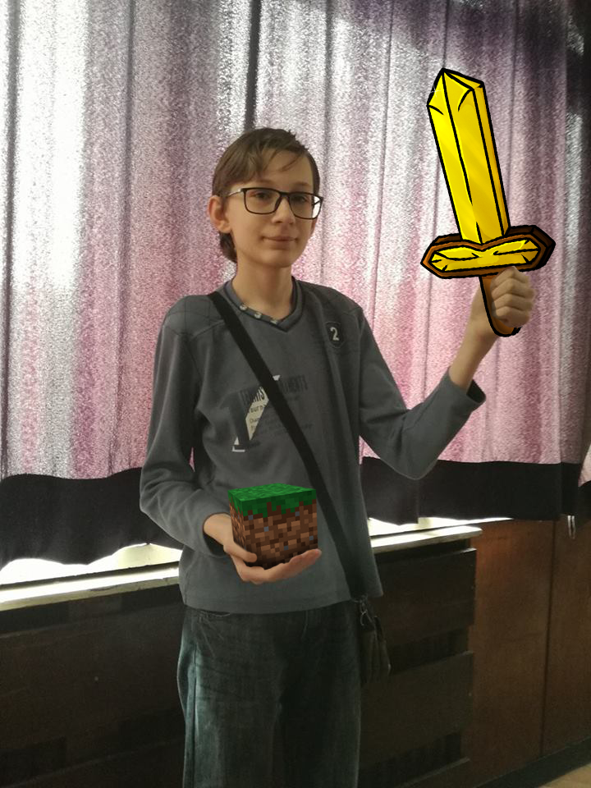
Какво ни е накарало да го направим?
Notes:
Текст:
Почти всяко дете е отраснало играейки на компютърни игри и си е мечтаело да си направи собствен best seller. Ние перфектно се вписваме в рамките на тези деца и затова решихме на този Хакатон да направим игра.
Нямаме живот
Харесваме хората да умират
Не се харесваме един друг
Представяме си че героя е един от съотборниците ни

Slide 3


Как сме реализирали проекта?
Notes:
Текст:
За да постигнем тази наша детска мечта използвахме...

Slide 4

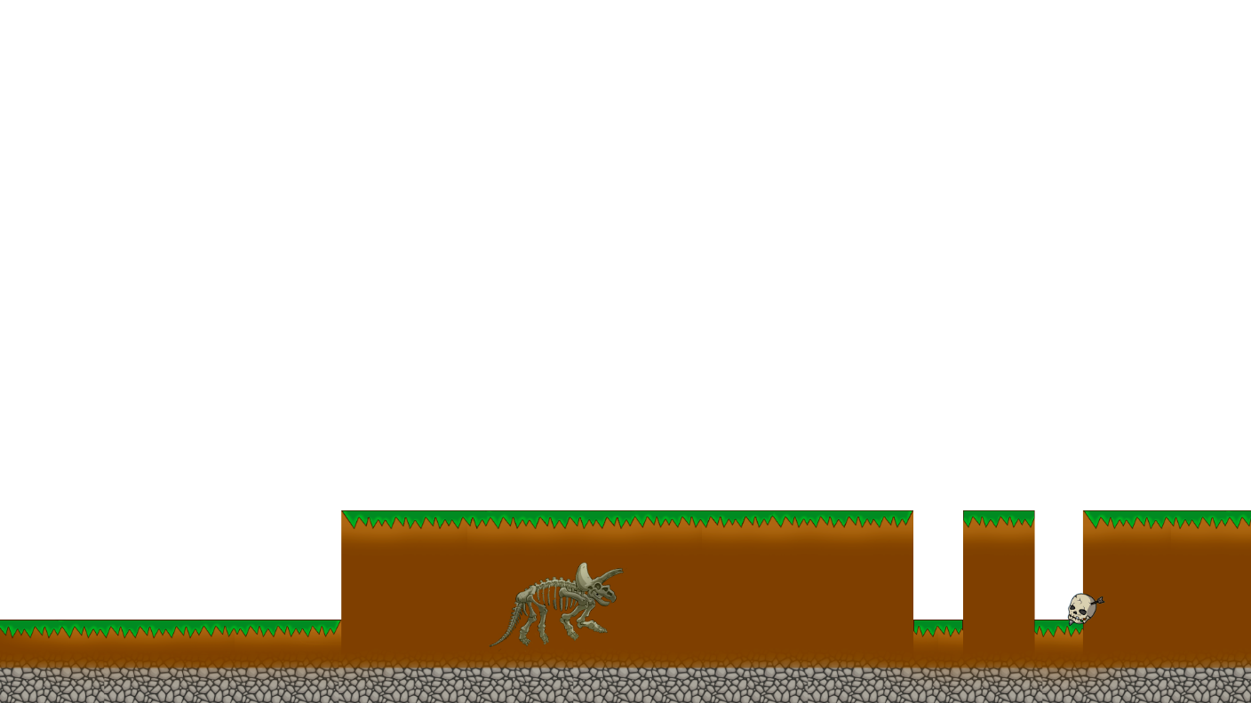
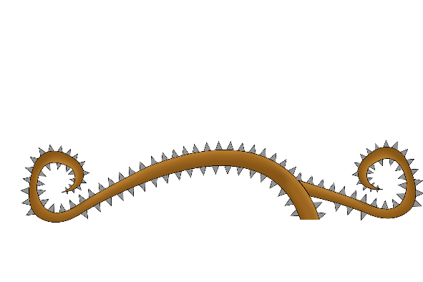
За играта
Notes:
Текст:
Ти си крадец, който е откраднал картина от музей и трябва да избяга, но по пътя ти има невъзможни препядствия, които трябва да минеш като умираш и използваш трупът си за да минеш препядствието.

